Slide 1
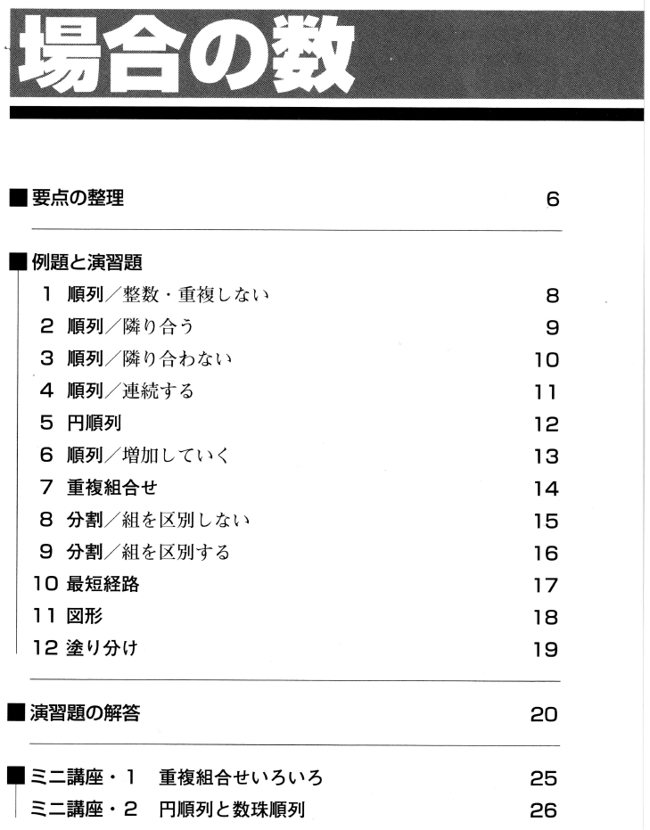

Slide 2
１：順列/整数・重複しない (1)
１：順列/整数・重複しない (3)
１：順列/整数・重複しない (2)
１：順列/整数・重複しない (4)

Slide 3
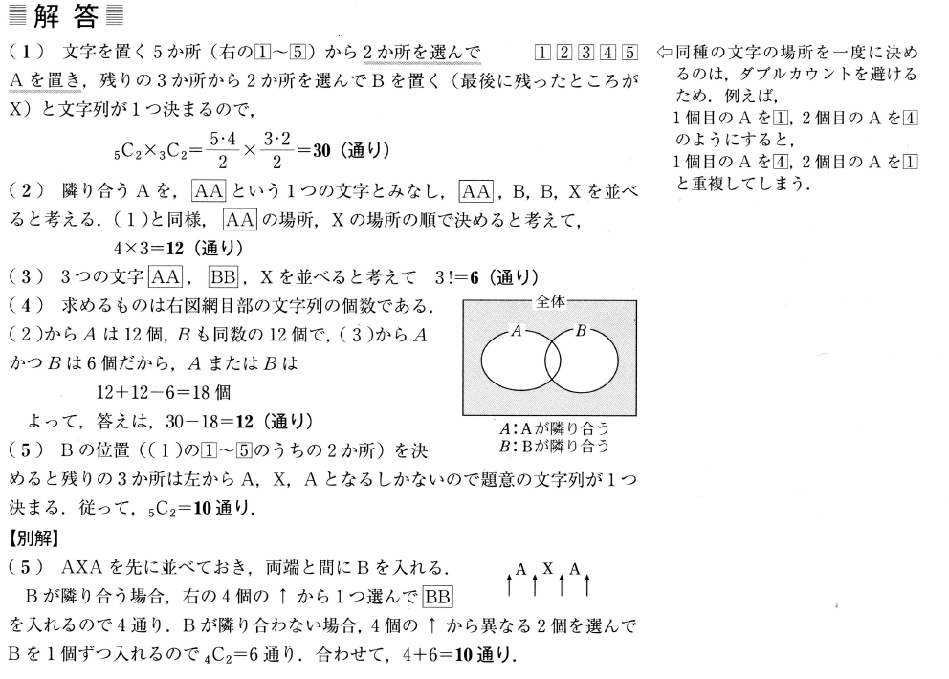
２：順列/隣り合う(1)

Slide 4
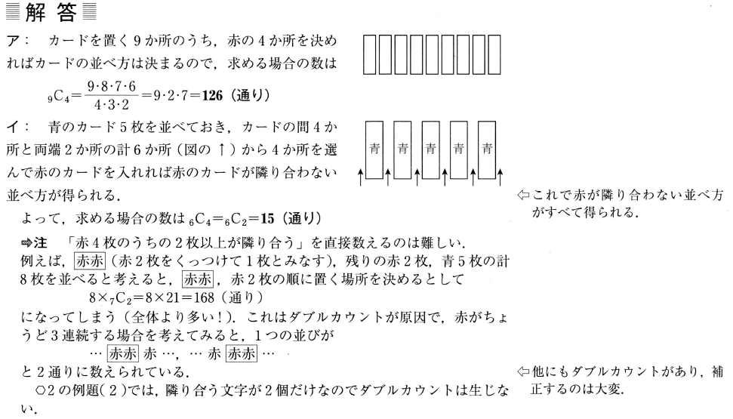

Slide 5
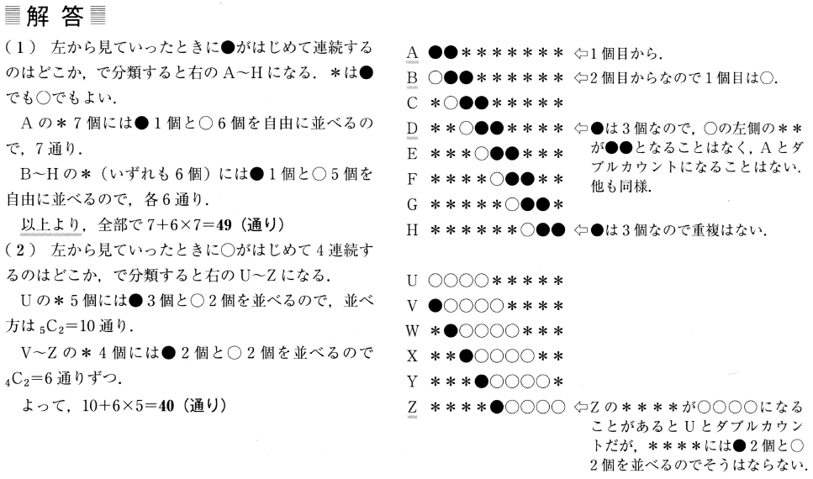

Slide 6
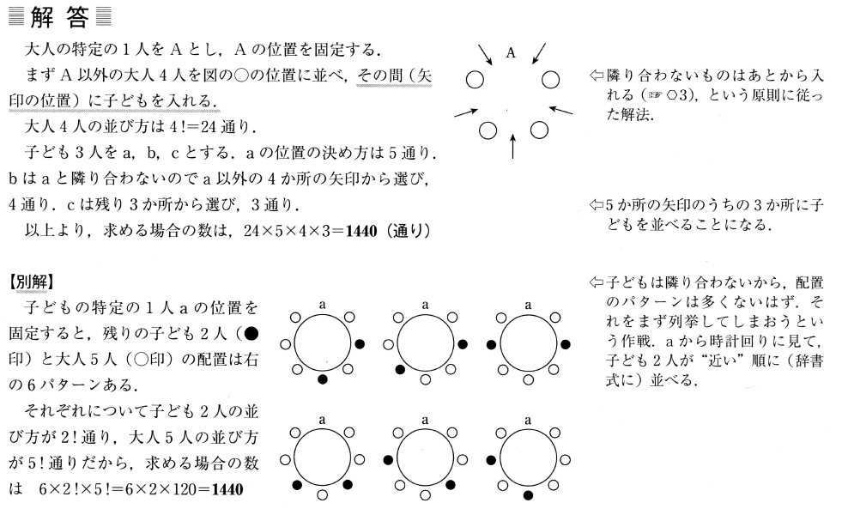

Slide 7
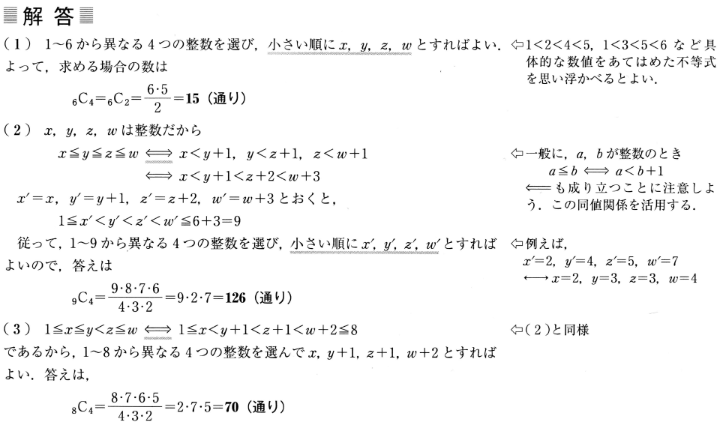

Slide 8
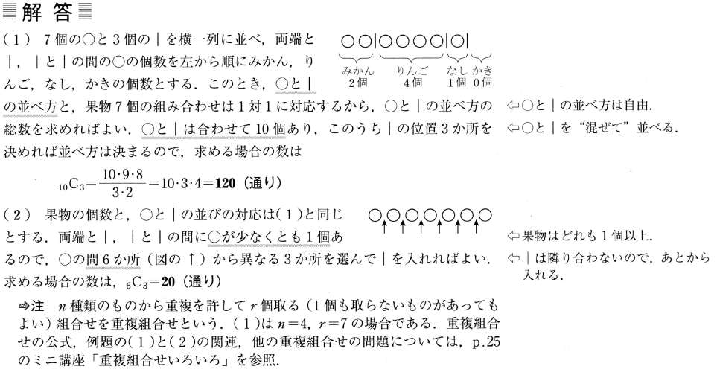

Slide 9
